Slide 1
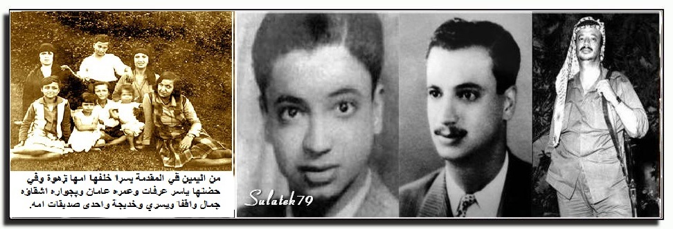
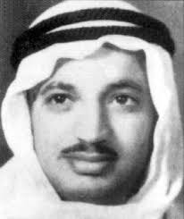
إعداد:
التوجيه الوطني
2019
ياسر عرفات (ابو عمار)
من الطفولة الى الكرامة
المحاضرة الاولى

Slide 2
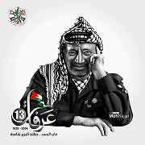
ابو عمار
ياسر عرفات "أبوعمار"... الرجل الأسطورة الذي صنع بعزيمة الثائر وحنكة القائد تاريخا لأمة بأسرها... ترك بصمات واضحة جلية في فكرها ونهضتها... تربع دون منافس على عرش رمزيتها... وتوطن في قلب ووجدان كل انسان حر... وتحولت كوفيته إلى رمز للنضال ومقاومة المحتل والظلم في هذا الكون.

Slide 3
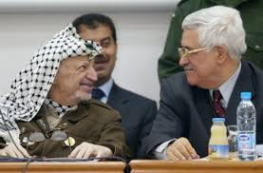
ما قاله ابو مازن
كان الوطن عنده برعم طفولته وتصميم شبابه وحكمة شيخوختة وشعوراً سامياً بالثبات والانتماء والتصميم[...] كان سعيه لتحقيق الحلم همه وانشغاله في الليل والنهار، لا مكان معه للصحة أو للراحة ولا وقت للتسلية والترويح[...] بحنكته تخطينا الكثير الكثير من الصعاب، وبشجاعته كان يُقدم حيث يرى الإقدام عزماً، ويحجم حين يرى الأحجام حزماً[...] كان المعتدل، المناور، الشديد، المتفائل لقناعته أن التشاؤم لم يربح معه معركة أبداً، إنه رفيق الدرب الرئيس الرمز القائد الشهيد ياسر عرفات.

Slide 4
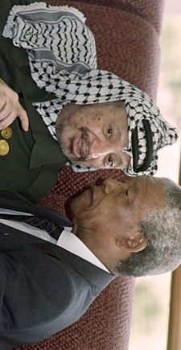
ما قاله مانديلا
"كنت أتابع نشاطات الرئيس ياسر عرفات من غياهب سجني، وكم أثار اهتمامي بثباته ومثابرته. لقد آمن به شعبه وسار معه خطوة بخطوة، في السراء كما في الضراء.... فهو الذي وضع المسألة الفلسطينية على جدول أعمال المجتمع الدولي، ونقل قضية شعبه من قضية لاجئين إلى قضية أمة بكامل المعنى.....لقد كانت حماسته وثقته لا تتزعزع، والتزامه بالكفاح من أجل إقامة الدولة الفلسطينية تشكل قيما رمزية في نظر الكثيرين في العالم..... سوف يبقى الرئيس عرفات إلى الأبد رمزا للبطولة بالنسبة لكل شعوب العالم التي تكافح من أجل العدالة والحرية".

Slide 5
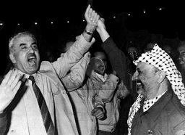
ما قاله جورج حبش
رحل ابو عمار وغاب عن ساحة النضال [...] كان حتى الامس يشكل ركنا حيا من اركان الرواية الفلسطينية بطبعتها المعاصرة [...] منذ الرصاصة الاولى ومعركة الكرامة [...] و الانتفاضة الاولى وانتفاضة الاقصى [...] كان "ابو عمار" حاضرا وفاعلا ورابط الجأش بكل رمزيته وكوفيته وحيويته ومثابرته، طيلة هذا الشريط من التجرية الطويلة[...] انه رفيق درب وقائد ثورة [...] غير ان التاريخ يسجل لك ان فلسطين كانت حلمك والدولة الفلسطينية كانت هاجسك ومسعاك وقبلتك وكنت رابط الجأش تردد دائما امام الصعاب والحصار: " يا جبل ما يهزك ريح".

Slide 6
ما قاله محمود درويش

Slide 7
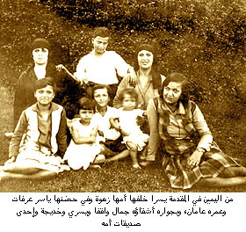
طفولته
ولد"محمد ياسر"عبد الرؤوف عرفات القدوة الحسيني، الذي اشتهر باسم "ياسر عرفات" في القدس في 4 آب\اغسطس1929، في زاوية آل أبو السعود في الجهة الجنوبية الغربية من الحرم القدسي الشريف، وهو الابن السادس في أسرة الأب عبد الرؤوف داوود عرفات القدوة الحسيني، والأم زهوة خليل أبو السعود.
عمل والده في التجارة متنقلاً بين القدس وغزة والقاهرة، حيث كان له محل في سوق خان الزيت، لكنه هاجر فيما بعد الى القاهرة عام 1927.
.

Slide 8
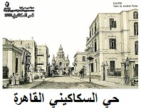
طفولته
اصرت الام دائماعلى ان تلد ابنائها في القدس.
توفيت والدته بمرض عام 1933، وياسر ما زال دون السنة الرابعة من عمره.
بعد وفاة والدته انتقل من القاهرة للعيش في كنف خاله سليم أبو السعود وزوجته في القدس, واللذان لم يرزقهما الله، بأولاد لمدة أربع سنوات.
عاد الى القاهرة وعاش مع والده وزوجته المصرية "نظيرة غزولي" واخوته إنعام وجمال ويسرى ومصطفى وخديجة وفتحي في بيت مستأجر بالمبنى رقم 5 في شارع طور سيناء بحي ألسكاكيني في القاهرة.

Slide 9
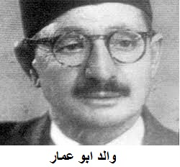
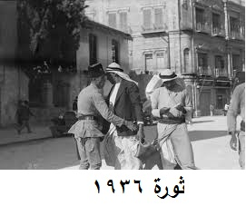
طفولته
كان والد ياسر صارما يفرض انضباطا ونظاما نموذجيين في بيته, فقد كان رجلا متدينا، يؤدي فروضه الخمسة يوميا، ويقرأ القرآن بانتظام، وقد علم أبناءه أصول الإسلام المعتدل، واحترام الآخرين. قال ياسرعرفات فيما بعد: "توفي أبي دون أن يترك لي إرثا ماديا، ولكنه، في الواقع أورثني كنزين: الشجاعة والإيمان الديني"
وهو في السابعة من عمره شهد جانبا من أحداث ثورة 1936، الأمر الذي أثر كثيرا في طفولته، ولا سياما عمليات دهم جنود الاحتلال البريطاني منزل خاله سليم واعتقاله بقسوة وعنف.

Slide 10
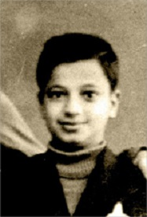
طالب مدرسة
التحق ياسر بالصف الأول في مدرسة خاصة تدعى"مدرسة مصر"، وتضم صفوفا من الحضانة فالابتدائية فالثانوية. واشتهر ياسر في المدرسة الابتدائية بشخصيته القيادية.
في العام 1942 التحق ياسر بالمدرسة الثانوية وهو في الثالثة عشرة من عمره. في هذه المرحلة، فهم ياسر وعاش التسامح الديني، فقد كان بين جيرانه وأصدقائه المسلم والمسيحي واليهودي. وفيها أيضا بدأ نشاطه السياسي مبكرا من خلال المناقشات السياسية حول تحرير الوطن والاستعمار. ومبادئ العدالة والثورة وحقوق الإنسان.

Slide 11
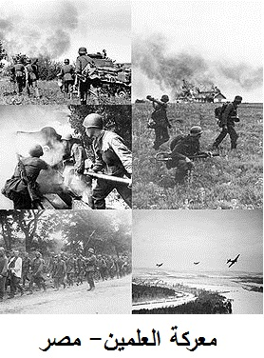
الحرب العالمية الثانية
وبوصول قوات ألمانية وإيطالية إلى خط العلمين في غرب مصر في الحرب العالمية الثانية شاهد ياسر اللاجئين يتدفقون ووصلوا مدرسته والمستشفى في حي ألسكاكيني، وكان وأصدقاؤه يزورونهم فعرف مبكرا معنى اللجوء، وعاش أجواء الحرب, خاصة عندما كانت صفارات الإنذار تنطلق ليلا والسكان يسارعون إلى إطفاء الأنوار والنزول إلى الملاجئ.
مع انتهاء الحرب العالمية الثانية 1945، كانت قضيتا: التحرر من الاستعمار، وهجرة اليهود إلى فلسطين، من أبرز القضايا التي تصدرت اهتمامات ياسر عرفات.

Slide 12
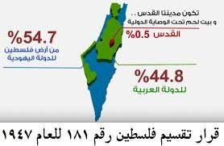
قرار التقسيم
في العام 1947 انتقل ياسر إلى " مدرسة الملك فاروق الأول الثانوية". تم إيقافه عن الدراسة عدة مرات بسبب دوره القيادي في التظاهرات.
بعد صدور القرار181 في 29 تشرين الثاني\1947 تصاعدت حدة التظاهرات في العاصمة المصرية، وشارك فيها، وتعرض للضرب بالهراوات عدة مرات، كما واعتقل أكثر من مرة.
شارك في جمع الأسلحة، خاصة من البدو في صحراء العلمين بمصر، لحساب "قوات الجهاد المقدس” بقيادة عبد القادر الحسيني وكان يشرف على ارسالها إلى فلسطين.

Slide 13
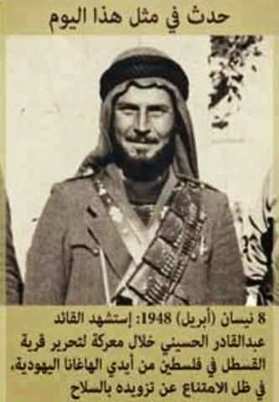
الجهاد المقدس
عام 1948 كان ياسر عرفات حينها طالبا في السنة الأولى في كلية الهندسة في جامعة الملك فؤاد(القاهرة حاليا)، وهو عام استشهاد القائد عبد القادر الحسيني في معركة القسطل، ومذبحة دير ياسين وغيرها من الأحداث.
أحرق مع صديقه حامد أبو ستة كتبهما أثناء اجتماع في بيت للإخوان المسلمين في القاهرة، وقررا أن يتوجها إلى فلسطين لحمل السلاح دفاعا عن أرضهما وشعبهما, حيث وصلاها بعد أيام وانضم ياسر إلى جيش الجهاد المقدس وأصبح ضابط استخبارات فيه.

Slide 14
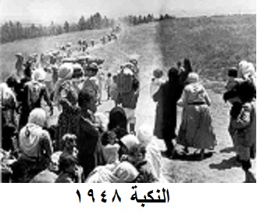
النكبة ودراسته الجامعية
بعد هزيمة الجيوش العربية في 1948 عاد ياسر إلى القاهرة بعد ان:شهد النكبة تحل بشعبه، لامس محنة اللاجئين ، وعاش هزيمة الجيوش العربية، فخرج بنتيجة تقول "لا يمكن للفلسطينيين إلا الاعتماد على قواهم" .
وفي العام 1949 عاد ياسر عرفات إلى كلية الهندسة، وانشغل بالسياسة والدراسة وعمله كمدرس رياضيات في مدرسة ليلية لتحمل نفقات دراسته خاصة بعد أن قررت السلطات المصرية إبعاد الأب في عام 1949 إلى غزة بحجة انه فلسطيني غير حائز على إقامة دائمة في مصر.
الانخراط في المقاومة

Slide 15
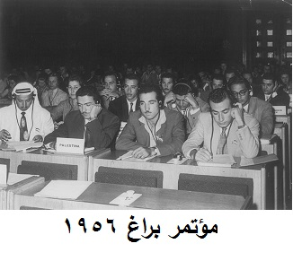
رابطة الطلاب الفلسطينيين
1950أسس ياسر عرفات مع عدد من الطلاب الفلسطينيين رابطة أسموها " رابطة الطلاب الفلسطينيين" وانتخب رئيسا لها، وفي العام 1951ألقى في مؤتمر طلابي كبير عقد في جامعة الملك فؤاد في أيار 1951 كلمة باسم فلسطين قال فيه"أيها الزملاء، لا وقت للكلام ولندع الرصاص يتكلم".
منذ العام 1951 أصبح ياسر عرفات معروفا على مستوى الحركة الطلابية العالمية، وشارك في مؤتمرات طلابية في عدة دول مثل: بلغاريا ،الاتحاد السوفيتي ،تشيكوسلوفاكيا ،بولندا وألمانيا الشرقية، وأنشأ خلالها شبكة واسعة من العلاقات والصداقات والتحالفات.

Slide 16
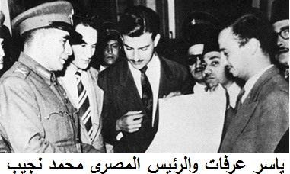
ثورة الضباط الاحرار
بعد ثورة 23تموز 1952 سعى إلى لقاء الرئيس الجنرال محمد نجيب ،وسلمه عهد وفاء من الطلاب الفلسطينيين مكتوبا بدمهم وفيه الكلمات"لا تنس فلسطين"،ونشرت الصحف المصرية في اليوم التالي صورة نجيب يستقبل عرفات ، وكانت تلك أول صورة لياسر عرفات مع سياسيين وعظماء.
في هذه المرحلة الجامعية تعرف إلى عدد ممن أصبحوا رفاق دربه في قيادة الثورة الفلسطينية، ومنهم صلاح خلف "أبو إياد"في القاهرة وخليل الوزير "أبو جهاد" في غزة، وكان أبو جهاد قد أسس نواة للفدائيين في قطاع غزة.

Slide 17
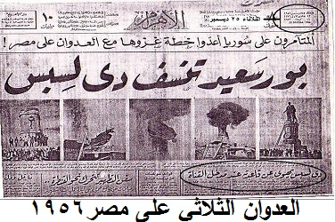
العدوان الثلاثي على مصر
تخرج من الجامعة في العام 1955، وأسس رابطة الخريجين الفلسطينيين, ووسع علاقاته مع الاتحادات الطلابية والمنظمات السياسية على امتداد العالم.
وفي عامي 1956-1957، عمل مهندسا في الشركة المصرية للإسمنت في المحلة الكبرى.
فور اندلاع حرب السويس في 28 تشرين الأول 1956 "العدوان الثلاثي" التحق ياسر عرفات بالجيش المصري كضابط احتياط في وحدة الهندسة المتمركزة في منطقة بور سعيد، واستخدم ياسر كل معلوماته في القتال ضد الجيوش الغازية.

Slide 18
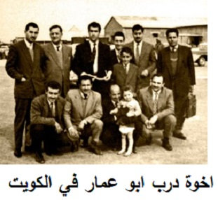
الخلية الاولى في الكويت
استقر عرفات في الكويت عام 1957وعمل في البداية مهندسا في وزارة الأشغال العامة، ثم أنشأ شركة للبناء مع رجل اعمال مصري.
كانت الكويت منشأ الخلية الأولى لحركة «فتح»، وفيها تمكن ياسر عرفات من الحصول على دعم الأثرياء الفلسطينيين أمثال طلعت الغصين وهاني القدومي وعبد المحسن القطان وهاني أبو السعود. وفي اللقاء التاسيسي الاول للخلية الأولى لحركة «فتح» والتي تضم : ياسر عرفات وأبو جهاد وعادل عبد الكريم وتوفيق شديد ويوسف عميرة وعبد الله الدنان. صاغوا «بيان الحركة» ووضعوا كراس «هيكل البناء الثوري» واتفقوا على اسم «فتح».

Slide 19
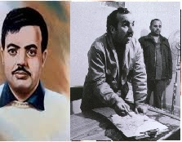
تسمية الحركة والمنتسبون الجدد
عن التسمية قال ياسر عرفات: "هي حركة التحرير الوطني الفلسطيني، واختصارها حتوف، وهي كلمة ليست مناسبة ، حذفنا الواو فأصبحت "حتف" ، وهي ليست مناسبة لأن شعارنا ثورة حتى النصر وليست ثورة حتى الاستشهاد، ولذلك قلبنا الحتف فصارت فتح .. ثورة حتى النصر المبين.”
ثم بدأوا الاتصال برفاقهم القدامى في غزة وسورية، فانضم إليهم صلاح خلف وكمال عدوان في سنة 1959. ولم تكد سنة 1959 تنصرم حتى كان عدد أعضاء الحركة قد فاق الخمسمئة.

Slide 20
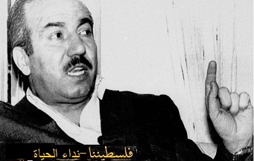
المنبر الاعلامي والمنتسبون الجدد
بمبادرة من ابو عمار وابو جهاد أسست هذه الخلية منبراً إعلامياً في لبنان باسم «فلسطيننا ـ نداء الحياة». وصدرت هذه المجلة في تشرين الأول/ أكتوبر 1959 باشراف كل من الحاج توفيق حوري والسيد هاني فاخوري. وكان أبو جهاد يشرف عليها، ويكتب مع ياسر عرفات معظم مقالاتها.
قامت مجلة ( فلسطيننا ) بمهمة التعريف بحركة فتح ونشر فكرها ما بين 1959– 1964 فانضم في تلك الفترة كل من عبد الفتاح حمود،محمود عباس ،ماجد أبو شرار،سليم الزعنون،أحمد قريع، فاروق قدومي ،صخر حبش ،هاني الحسن ، وعباس زكي وغيرهم.

Slide 21
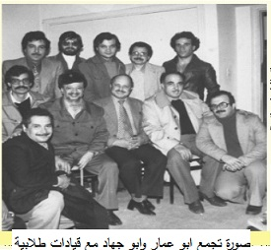
الاتحاد العام لطلبة فلسطين
في 29تشرين الثاني \1959أسس عرفات الإتحاد العام لطلاب فلسطين، وذلك من خلال عقد المؤتمرالطلابي الاول بحضور ممثلي الاتحادات الطلابية العربية والأجنبية بالإضافة لممثلي اتحاد الطلاب العالمي، ووضع المؤتمر دستور الاتحاد ولائحة تنظيمية لعمله، واعتبر أن مهمته الأساسية هي خلق الإنسان الثوري القادر على المشاركة في معركة التحرير والإعداد للمعركة وتوعية الشباب الفلسطيني.
باشرت الهيئة التنفيذية الأولى برئاسة زهير الخطيب عملها بإنشاء الفروع، حيث كان لفرع (كونفدرالية) ألمانيا الغربية دوراً بارزاً في تاريخ الاتحاد.

Slide 22
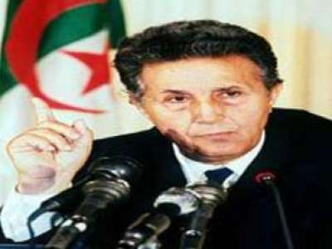
مكتب تمثيل في الجزائر
بعد انتصار الثورة الجزائرية في 1962 و تشكيل رئيس الجمهورية المنتخب أحمد بن بيلا أول حكومة للجزائر الحرة، فتحت أما ياسر عرفات نافذة جديدة ومهمة.
في العام التالي 1963اصطحب ياسر عرفات رفيق دربه خليل الوزير في زيارة إلى الجزائر وقدمهما جمال عرفات إلى أحمد بن بيلا ومحمد خيض، حظي الوفد الفلسطيني بدعم كبير في عدة مجالات من القيادة الجزائرية . وأسندت" فتح" إلى جمال عرفات مهمة تمثيلها في الجزائر فوافق على ذلك وكان مكتبها في الجزائر أول مكتب رسمي للحركة في الدول العربية.

Slide 23
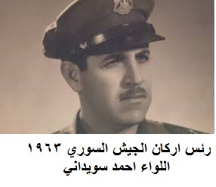
نقطة ارتكاز ومعسكرات في سوريا
كانت القيادة البعثية القومية بتوجيه من اللجنة العسكرية لحزب البعث تتبنى فكرة حرب التحرير الشعبية طويلة الأمد لتحرير فلسطين، فاستمرت في تبني الحركة الفدائية الفلسطينية.
وفي مايو/آيار 1963 توجه وفد رسمي من حركة فتح للقاء القيادة العسكرية السورية، وفي لقاء لاحق بين ياسر عرفات واللواء أحمد سويداني رئيس الأركان السوري، اتُفق على منح تسهيلات لمقاتلي فتح تشمل تأسيس معسكرات لهم وتولي ضباط من الجيش السوري تدريبهم على العمليات الفدائية، والتحق بفتح كوادر عسكرية فلسطينية في الجيش السوري أغلبهم من كتيبة الاستطلاع.

Slide 24
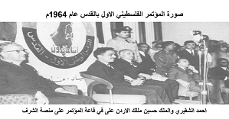
منظمة التحرير
في كانون الثاني من العام 1964، بادر جمال عبد الناصرالى عقد أول مؤتمر قمة عربية في القاهرة واتخذ المؤتمر قرارا ينص على دعم الفلسطينين من خلال إنشاء منظمة التحرير الفلسطينية وجيش التحرير الفلسطيني.
في الفترة (28\5-2\6) عام1964، دعا احمد الشقيري إلى عقد المؤتمر التأسيسي لمنظمة التحريرـ المجلس الوطني الفلسطيني-حضره ياسر عرفات وخالد الحسن وكمال عدوان وأحمد أبو ستة وخليل الوزير.وخرج المؤتمر بوثيقة هي: الـميثاق القومي الفلسطيني الذي عدل لاحقاعام 1968 وأصبح يسمى:الميثاق الوطني الفلسطيني.

Slide 25
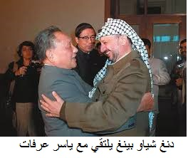
مكتب تمثيل في الصين
في شهر آذار من العام 1964 وبدعم من الجزائر سافر ياسر عرفات وخليل الوزير إلى بكين بدعوة من القيادة الصينية. وكانت المقابلة بمثابة انتصار مهم لـ "فتح"،حيث تلقى وعدا منهم بالحصول على الدعم والمساعدة.
عام 1965، افتتحت منظمة التحرير الفلسطينية التي تأسست لتوه، ولم تحصل على تقدير المجتمع الدولي مكتبا لها في بكين. لذلك، قال أحمد أسعد الشقيري، أول رئيس لمنظمة التحرير الفلسطينية: "كنا 12 شخصًا عندما أتينا إلى بكين و700 مليون عندما غادرنا".

Slide 26
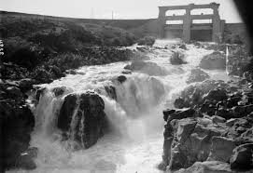
الاعداد للانطلاقة
في صيف 1964 دخل المشروع الإسرائيلي لتحويل مياه نهر الأردن حيز التنفيذ فحاول عرفات تسريع البدء في الكفاح الـمسلح قدر الإمكان. اتصل بالجزائريين، الذين وعدوه بتدريب مقاتليه، وبالصينيين، الذين وعدوه بالأسلحة, ثم اتجه نحو البعثيين السوريين، وفتحت دمشق أبوابها لعرفات و"فتح"لتصبح سورية البلد الثاني الذي يستقبل مكتبا لـ"فتح"بعد الجزائر.
وفي هذه المرحلة, اعتقل عرفات في سورية أثناء قيامه بنقل أصابع ديناميت من لبنان إلى الأردن. تدخل العقيد أحمد السويداني،رئيس الاستخبارات العسكرية "المؤيد المتحمس للعمليات الفدائية" للإفراج عنه.

Slide 27
الانطلاقة
في نهاية آب 1964،عقد اجتماعين لقيادة فتح فشل فيها ابو عمار من إقناع الحاضرين للانطلاق بالعمل العسكري، ولم يحسم الأمر الا في المؤتمر الأول للحركة، في العاصمة السورية، دمشق، أواخر عام 1964، وخلاله تم تحديد الأول من يناير/ كانون الثاني 1965، موعدا لانطلاق الحركة.
في اجتماع لقادة الحركة عقد في عمان في شهر"تشرين الثاني". تم تحديد موعدا للعملية العسكرية الأولى "عملية عيلبون "، وكتب عرفات وخليل الوزير بيان العملية ووزعاه على الصحف والمؤسسات الإعلامية والأحزاب في بيروت. وحمل البيان توقيع "العاصفة".

Slide 28
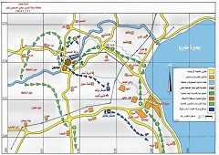
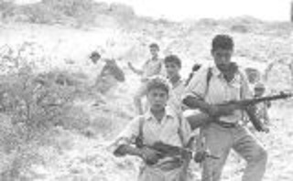
الانطلاقة
وأخذت القيادة بالحسبان أهمية الإعداد والتخطيط لتنفيذ هذه العملية التي تتطلب توفير الخبرات في التقنية الفنية العالية وتحتاج إلى مسح دقيق من الجانب الهندسي وكان هذا الرأي نابعاً من الخلفية العلمية للمجاهد ياسر عرفات بوصفه مهندساً مدنياً وقد اقنع هذا الرأي بقية الإخوة في القيادة العسكرية.
قامت مجموعات العاصفة الفتحاوية بتفجير نفق عيلبون، شارك بالعملية الأخوة محمد عبد الله إبراهيم الدلكي، حسن حميدي حسين السهو، حسين نمور، وحش إبراهيم الحمد، واستشهد بطريق العودة احمد موسى سلامة (اول شهيد للثورة المعاصرة).

Slide 29
جرى اعتقال عرفات وخليل الوزير وآخرون في سوريا في إبريل 1966م على أثر مقتل يوسف عرابي ومحمد ابو حشيمة، إثر محاولة نسف خط نفط التابلاين المار في أراضي هضبة الجولان السورية، وأودع سجن المزه العسكري.
كما اعتقل في صيف عام 1966م في لبنان على رأس مجموعة فدائية من قوات العاصفة بعد عودتها من عملية عسكرية شمال فلسطين وذلك بعد دخولها الأراضي اللبنانية من قبل جهاز الأمن العام عند بلدة كفر كلا اللبنانية المجاورة للحدود الفلسطينية، حيث دام الاعتقال 45 يوما.

Slide 30
العمليات العسكرية
تواصلت العمليات الفدائية ومنها:
معركة مستعمرة بيت يوسف 22\7\1966، حيث تمت محاولات لتفجير المستعمرة وقتل كل من بداخلها ضمن خطة عسكرية مدروسة وأدت إلى قتل وجرح العشرات من الصهاينة.
معركة بيت فوريك في الأيام الأولى لشهر كانون الأول للعام 1967م انتهت هذه العملية البطولية باستشهاد أبطالها الستة،وقد بلغت خسائر العدو بإسقاط مروحية ومقتل طاقمها وتدمير أربع آليات مدرعة وقتل وجرح ما يقارب الثلاثين جندياً إسرائيلياً.
ح

Slide 31
الانطلاقة الثانية
بعد نكسة عام 1967 قررت قيادة "فتح" بضغط من ياسر عرفات وأبوجهاد استئناف الكفاح المسلح, ونقل مقر قيادة الفدائيين إلى الضفة الغربية. وفي 28\7\1967 بدأت العمليات العسكرية في ما اعتُبِر الانطلاقة الثانية لحركة فتح.
ومن الاماكن التي اقام فيه ابو عمار بعد النكسة حوش العطعوط بالبلدة القديمة بنابلس، ومغارة بيت فوريك ومغارة قباطية. ثلاثة أماكن أعاد فيها ابو عمار الروح الثورية بعد نكسة عام 1967، وبنى نواة الخلايا المسلحة في الأرض المحتلة، وراح ينظم المقاتلين في كل مكان يحل فيه ويرسلهم لتدريبات مكثفة في سوريا.

Slide 32
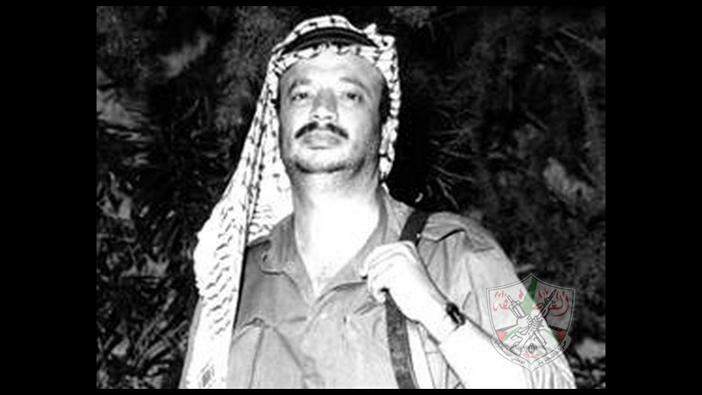
قواعد غور الاردن
بعد تزايد حملات الاعتقال وملاحقة قوات الاحتلال له, سواء في شقة حوش العطعوط نابلس، او في البيت رقم 6 في شارع الإخوة قرب مطعم نعوم الشهيرفي رام الله، او في بيت رقم 4 في شارع "سانت مارك" في القدس. او في بيت لحم حيث كان على موعد مع كوادر من "فتح", توجه إلى الخليل ووصل حتى يافا. وقتها قرر عرفات مغادرة المنطقة وتوجه إلى الأردن.
بعد حرب حزيران قامت فتح ببناء قواعد عسكرية ثابتة في غور الأردن مما أدى الى تزايد فاعلية الثورة، فقد أعلنت فتح تنفيذ 68 عملية منذ مطلع 1968م وحتى معركة الكرامة.

Slide 33
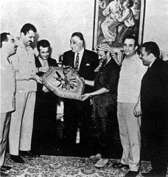
اللقاء مع جمال عبد الناصر
كان اللقاء الاول لياسر عرفات كرئيس لحركة فتح مع الرئيس جمال عبد الناصر، في تشرين الثاني 1967 عقب هزيمة حزيران، حيث توسط كمال جنبلاط ومحمد حسنين هيكل لغقد اللقاء. حضره صلاح خلف وفاروق القدومي وهايل عبد الحميد، ونتج عنه تكليف حسنين هيكل بمتابعة العلاقة الفتحاوية المصرية وابعاد رئيس المخابراالعامة المصرية صلاح نصرعن هذا الشأن. ومن ثمار هذه العلاقة ان الرئيس عبد الناصر اصطحب ياسر عرفات الى موسكو في زيارة سرية وبجواز سفر مصري باسم «محسن أمين». وكانت تلك الزيارة فاتحة العلاقات الفلسطينية ـ السوفياتية.

Slide 34
معركة الكرامة
شنت في 21\3\1968 اسرائيل هجوم على مخيم الكرامة الواقع على بعد 5 كم من جسر (النبي)، وإلى الجنوب من البحر الميت. وكان هدف الهجوم كما أعلنت (إسرائيل) القضاء على مواقع الفدائيين. ورفع معنويات الإسرائيليين التي بدأت تهتزبفعل العمليات الفدائية في الأراضي المحتلة.
كانت وحدات رصد فتح تراقب تحركات القوات المعادية. وتدارست قيادة فتح التدابير الواجب اتخاذها وقررت “الصمود الواعي” ، وجرى تقسيم قوات المقاومة إلى ثلاثة أقسام: الأول في الكرامة، والثاني على امتداد طرق تقدم جيش الاحتلال، و الثالث فوق المرتفعات المشرفة على المنطقة ليكون دعماً واحتياطاً.

Slide 35
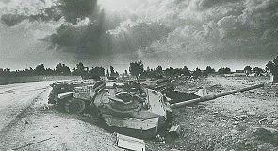
معركة الكرامة
طلبت إسرائيل ولأول مرة في تاريخ الصراع العربي الإسرائيلي وقف إطلاق النار في الساعة الحادية عشرة والنصف من يوم المعركة،الا ان الفدائيون الفلسطينيون رفضوا وقف اطلاق النار.
بلغت خسائر الإسرائيليين 70 قتيلاً وأكثر من 100 جريح، و45 دبابة و25 عربة مجنزرة و27 آلية مختلفة و5 طائرات وخسر الجانب الفلسطيني 17 شهيداً. وأما الأردنيون فقد خسروا 20 شهيداً و65 جريحاً بينهم عدد من الضباط، و10 دبابات و10 آليات مختلفة ومدفعين.

Slide 36
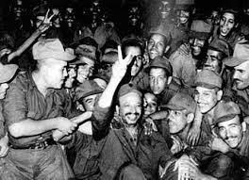
معركة الكرامة
كانت معركة الكرامة نقطة تحول كبرى بالنسبة لحركة فتح خاصة والمقاومة الفلسطينية عامة. وقد تجلى ذلك في سبيل طلبات التطوع في المقاومة ولا سيما من قبل المثقفين . والاهتمام المتزايد من الصحافة الأجنبية بالمقاومة الفلسطينية، مما شجع بعض الشبان الأجانب على التطوع في صفوف المقاومة الفلسطينية.
قال الرئيس الشهيد ياسر عرفات إن "معركة الكرامة بعثت الامل من الياس ، وشكلت نقطة تحول في التاريخ النضالي العربي، وتأشيرة عبور للقضية الفلسطينية الى عمقيها العربي والدولي".

Slide 37
المؤتمر الثاني لحركة فتح
على خلفية النصر قررت قيادة "فتح"، وللـمرة الأولى، أن تخرق قانون السرية وأن تكشف عن اسم أحد قادتها. ونشرت بعد نحو ثلاثة أسابيع على معركة الكرامة يوم 14 نيسان 1968 بيانا مقتضبا في دمشق أعلنت فيه تعيين ياسر عرفات متحدثا رسميا باسم الحركة.
في بداية شهر آب من عام 1968صادق المؤتمر العام الثاني لحركة" فتح" الذي عقد في سورية على تعيين ياسر عرفات ناطقا وممثلا رسميا وقائدا عاما لقوات العاصفة وعلى تعيين خليل الوزير نائبا له.

Slide 38
من مقاوم الى زعيم حركة تحرير المحاضرة التالية
تيجة لظهور حركة فتح وتوسعها اندمج فيها العديد من التنظيمات الفلسطينية الصغيرة مثل: منظمة طلائع الفداء لتحرير فلسطين (فرقة خالد بن الوليد) في 7 سبتمبر/أيلول 1968، وجبهة التحرير الوطني الفلسطيني في 13 سبتمبر/ أيلول 1968، وجبهة ثوار فلسطين في 25 نوفمبر/تشرين الثاني 1968، وقوات الجهاد المقدس في 12 يونيو/ حزيران 1969. وأصبحت جميع هذه المنظمات تمثلها قوات "العاصفة".

Slide 39
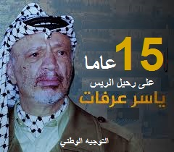
مع تحياتي شكرا لحسن الاستماع
د. رشاد طعمة
2019

